Slide 1
Algoritmos y Estructuras de Datos
1er semestre - 2026

Slide 2
Árboles genéricos y tries
Arboles genéricos:
A diferencia de los árboles binarios (donde cada nodo tiene a lo sumo 2 hijos), los árboles genéricos permiten cualquier cantidad de hijos. Son la forma más natural de modelar jerarquías del mundo real. Ejemplo: Organigrama
Tries (del inglés retrieval):
Un tipo especial de árbol genérico diseñado para almacenar y buscar cadenas de caracteres de forma eficiente, aprovechando la estructura interna de las claves en lugar de compararlas enteras.
Ejemplo: Autocompletados

Slide 3
Árboles genéricos y tries
Resultados esperados del aprendizaje:
Al finalizar esta unidad de aprendizaje serás capaz de:
Representar árboles genéricos y recorrerlos de diferentes maneras.
Identificar problemas reales en que sea conveniente utilizar árboles genéricos.
Analizar la utilidad y conveniencia de utilizar tries para diferentes aplicaciones reales.
Identificar formas de representación eficientes de tries y tries comprimidos.
Implementar en lenguaje JAVA y utilizar tries en diferentes problemas reales – como la construcción de diccionarios e índices.

Slide 4
Árboles
Definición
Conjunto finito T de uno o más nodos tales que:
a) Existe un nodo especialmente designado, llamado raíz del árbol, raíz(T).
b) Los restantes nodos (excluyendo la raíz), están distribuidos en m >= 0 conjuntos disjuntos T₁,.. ,T_{m}, y cada uno de estos conjuntos es, a su vez, un árbol. Los árboles T₁,.. ,T_{m} son llamados “subárboles” de la raíz

Slide 5
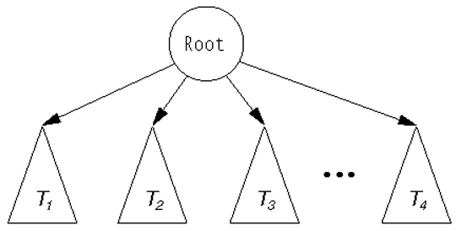
Un árbol visto recursivamente
Raíz

Slide 6
¿Qué es un Árbol?
En ciencias de la computación, un árbol es un modelo abstracto de una estructura jerárquica
Un árbol consiste de nodos con una relación padre-hijo.
Aplicaciones:
Organigramas
Sistemas de archivos
Entornos de programación
Computadoras UCU
​
Ventas
Producción
I&D
Uy
Internacional
Laptops
Desktops
Europa
Asia
América

Slide 7
Terminología de árboles genéricos
Grado: número de subárboles de un nodo.
Nodo terminal y nodo interno: nodo terminal es el que tiene grado cero, también llamado “hoja”. Un nodo interno es aquél que no es terminal.
Nivel de un nodo respecto a la raíz: la raíz tiene nivel 0, y otros nodos tienen un nivel que es superior en uno al que tiene con respecto al subárbol T_{j}, de la raíz, que los contiene.

Slide 8
Recorridos de los árboles genéricos
Un recorrido visita los nodos del árbol de una forma sistemática
Los recorridos u ordenamientos se definen recursivamente como sigue:
Si un árbol A es nulo, entonces el listado de los nodos de A en preorden, inorden o postorden, es la lista vacía.
Si A contiene un solo nodo, entonces ese nodo constituye el listado en los tres órdenes.
n
...
A1
A2
Ak

Slide 9
Recorridos de Arboles genéricos
Preorden : Raíz de A, seguido de los nodos de A1 en preorden, luego los de A2 en preorden, etc.
Inorden : Nodos de A1 en inorden, luego la raíz, luego los nodos de los restantes subárboles en inorden.
Postorden: Nodos de A1 en postorden, luego los de A2 en postorden, hasta el final, y luego la raíz.

Slide 10
Recorrida en Preorden
En un recorrido en preorden, un nodo es visitado antes que sus descendientes.
Aplicación: imprimir un documento estructurado
Algoritmo preOrden(v)
visitar(v)
Para cada hijo w de v
preorden (w)
1
Informe TDAArbol
2
5
9
1. Introducción
2. Métodos
Casos
3
4
6
7
8
1.1 General
1.2 Aplicación
2.1 Insertar
2.2 Buscar
2.3 Eliminar

Slide 11
Recorrida en Postorden
En un recorrido en postorden, un nodo es visitado después de sus descendientes
Aplicación: calcular el espacio usado por archivos en un directorio y sus subdirectorios
Algoritmo postOrden(v)
Para cada hijo w de v
postOrden (w)
visitar(v)
9
aed2/
8
3
7
todo.txt 1K
trabajos/
programas/
1
2
4
5
6
h1c.doc 3K
h1nc.doc 2K
DDR.java 10K
Stocks.java 25K
Robot.java 20K

Slide 12
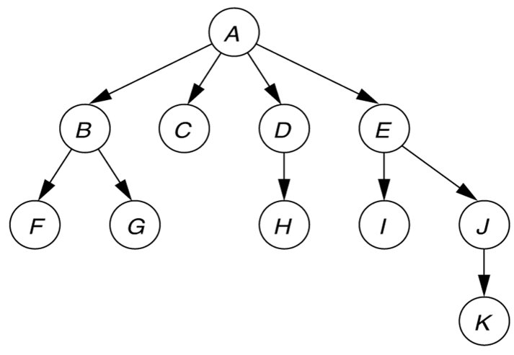
Recorrer el siguiente árbol en preorden y postorden

Slide 13
Representación de árboles genéricos Primer hijo – siguiente hermano / hermano derecho

Slide 14

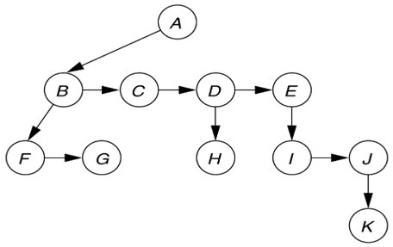
Primer hijo – hermano derecho

Slide 15
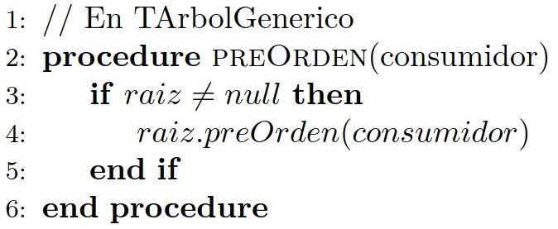
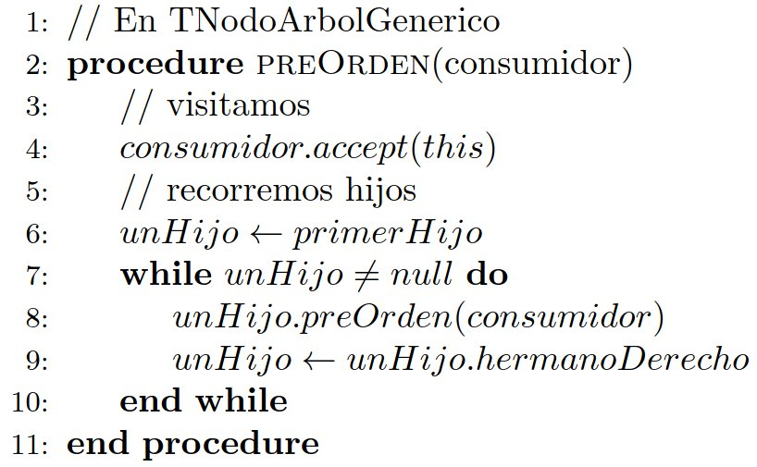
Recorridas de árboles genéricos -preorden

Slide 16
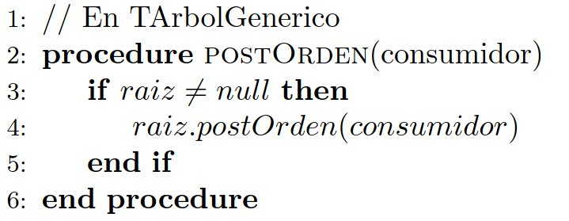
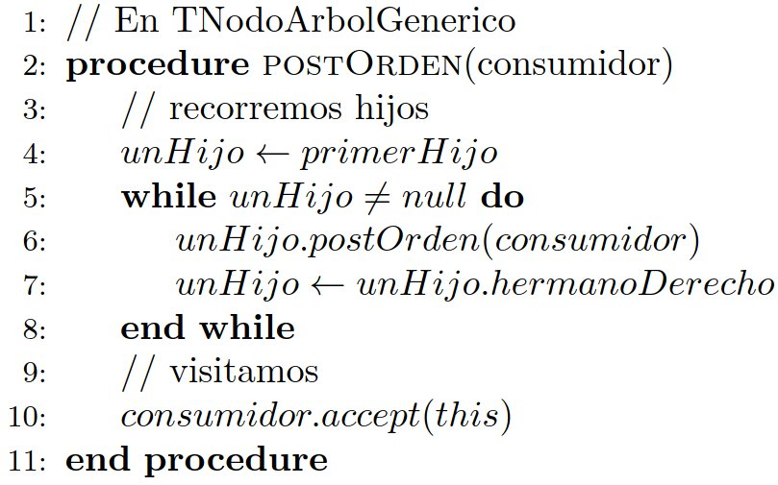
Recorridas de árboles genéricos -postorden

Slide 17
El TDA ARBOL. Operaciones a ser consideradas
Padre(unNodo).
HijoIzquierdo(unNodo).
HermanoDerecho(unNodo).
Etiqueta(unNodo).
Raiz.
Anula.
Otros??. (p.ej. Altura)

Slide 18
Búsqueda
Por comparación de claves:
Lo que hemos visto en Listas y Árboles hasta ahora
“Digital”, por comparación de los dígitos o caracteres individuales de la clave:
Tries
Por transformación de clave :
“hashing”

Slide 19
Caso de Estudio
Imaginemos que estamos diseñando un sistema de búsqueda de palabras para una aplicación muy usada:
Un corrector ortográfico que sugiere palabras mientras el usuario escribe.
Un buscador de contactos en un teléfono que muestra nombres a medida que tipeamos.
O un motor de búsqueda que sugiere términos en tiempo real.

Slide 20
Caso de Estudio - desafíos
El desafío es que nuestro sistema debe:
Sugerir rápidamente todas las palabras que empiezan con un prefijo (por ejemplo, escribir "pro" y ver "programa", "progreso", "probar").
Manejar miles o millones de palabras.
Usar memoria de forma eficiente.

Slide 21
Caso de Estudio -dificultad con estructuras clásicas
Supongamos que guardamos las palabras en:
Arreglo: buscar todas las palabras que empiezan con "pro" implica recorrer todo el arreglo y chequear prefijo ⇒ O(n·k) (n =palabras, k = longitud promedio).
Árbol binario de búsqueda: mejora las búsquedas de igualdad, pero no resuelve de forma directa las búsquedas por prefijo.
Esto es costoso y poco escalable.

Slide 22
Caso de Estudio - Tries
Aquí es donde aparece el Trie (árbol de prefijos). Un Trie es un árbol especializado en almacenar cadenas de caracteres compartiendo prefijos.
Cada nodo representa un carácter.
Una ruta desde la raíz hasta un nodo marcado como “fin de palabra” representa una palabra válida.
El almacenamiento de prefijos compartidos ahorra memoria y permite búsquedas de prefijos en O(k), siendo k la longitud del prefijo.

Slide 23
Tries
Sea S un conjunto de s strings del alfabeto σ tal que ninguna es prefijo de otra (en el conjunto).
Un trie estándar para S es un árbol ordenado T que cumple:
Cada nodo de T, excepto la raíz , tiene por etiqueta un carácter de σ.
El orden de los hijos de un nodo interno de T está determinado por el orden canónico del alfabeto σ.
T tiene s nodos externos, cada uno asociado con una string de S, de forma tal que la concatenación de las etiquetas de los nodos en el camino desde la raíz hasta un nodo externo v de T produce la string asociada con v.

Slide 24
Tries
Por lo tanto, un trie T representa las strings de S con caminos desde la raíz hasta los nodos externos de T
Enfoque adecuado cuando se realiza una serie de consultas sobre un texto fijo.
Estructura apropiada para almacenar cadenas para soportar comparación de patrones rápida (proporcional al tamaño del patrón).
En una aplicación de recuperación de la información,(ej.: secuencia de ADN en una base de datos genómica), la entrada es una colección S de strings, definidas mediante un alfabeto determinado.

Slide 25
Búsqueda – tries como bosques
H
U
A
E
I
S
D
V
*
R
S
A
E
*
E
*
R
*
*
*
*
Por ejemplo, los árboles correspondiente a todas las claves que comienzan con “H” y “U” serían:

Slide 26
Tries
Operaciones primarias:
Comparación de patrones (strings o palabras completas)
Comparación de prefijos (dada una string X de entrada, encontrar todas las strings S que contienen a X como prefijo).
Importante: ninguna string en S es prefijo de otra string.
Esto asegura que cada string de S está asociada en forma única con un nodo externo de T.
Siempre se puede satisfacer esta condición, agregando un carácter especial al final de cada string. (ej: “*”)
Un nodo interno puede tener entre 1 y d hijos, donde d es el tamaño del alfabeto (ej 26 letras).

Slide 27
Trie estándar
El trie estándar para el conjunto de strings S es un árbol ordenado tal que:
Cada nodo está etiquetado con un carácter
Los hijos de un nodo están ordenados alfabéticamente
Los caminos desde la raíz hasta los nodos externos nos dan las strings del conjunto S

Slide 28
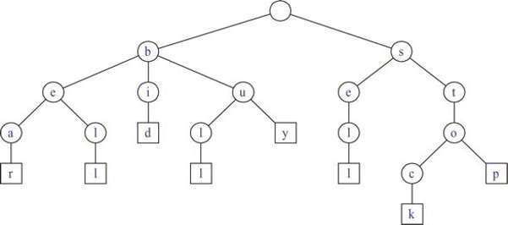
Trie estándar para las palabras:
bear, bell, bid, bull, buy, sell, stock, stop
¿costo de buscar “bet”?

Slide 29
Propiedades estructurales del trie
Un trie estándar para almacenar una colección Sde s strings de largo total n en base a un alfabeto de tamaño d tiene las siguientes propiedades:
Todo nodo interno de T tiene como máximo d hijos
T tiene s nodos externos (tantos como strings hay en S)
Altura de T: longitud de la string más larga de S
El número de nodos de T es O(n)??
Puede ser usado para implementar un diccionario
Se comparan caracteres individuales en vez de strings completas
Falta de eficiencia en la representación
Trie comprimido – trie “Patricia”

Slide 30
Búsqueda en Tries
Dos operaciones principales:
Búsqueda de palabras completas
se desea determinar si un patrón dado está en una de las palabras del texto, exactamente.
Ejemplo: índice, al encontrar la palabra queremos indicar las páginas del libro en que se encuentra.
Búsqueda de prefijos
Dado un patrón (una string), determinar si es prefijo de palabras existentes en el trie.
Devolver todas las palabras de las cuales es prefijo (ejemplo “autocompletar” incremental…)
Indicar la cantidad de palabras de las cuales es prefijo

Slide 31
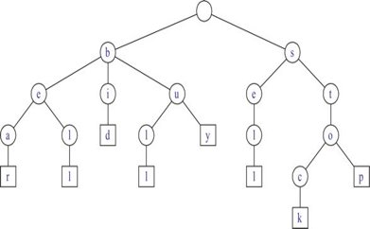
Búsqueda en trie – palabra completa
Seguir el camino desde la raíz, indicado por los caracteres de la entrada
Si el camino puede ser recorrido y termina en un nodo externo, la palabra está en el diccionario (ej.“bull”)
Si no se puede recorrer o termina en un nodo interno, la palabra no está en el diccionario (ejemplos “be”, “bet”)
¿tiempo de ejecución para una string de tamaño m?

Slide 32
Búsqueda en trie – palabra completa
La búsqueda de palabras para un patrón de largo m toma un tiempo O(d*m)
Alfabeto es de tamaño constante, (ej.: lenguajes naturales o cadenas ADN), una consulta toma un tiempo O(m), proporcional al tamaño del patrón
(independiente del tamaño del texto!)

Slide 33
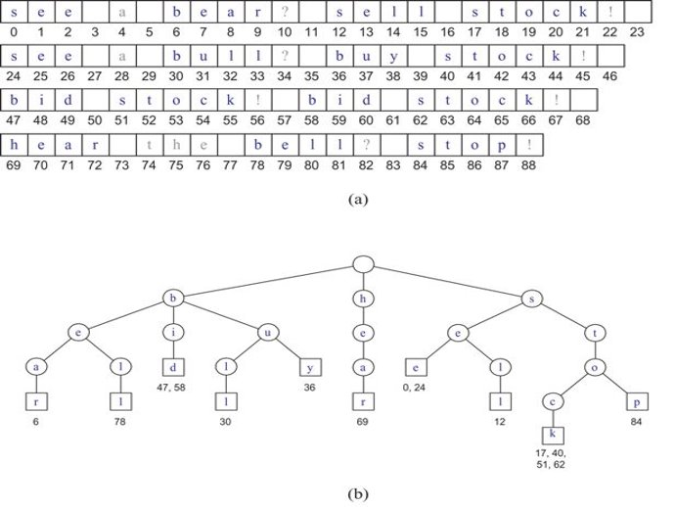

Slide 34
Búsqueda en trie – palabra completa
Seguir el camino desde la raíz, indicado por los caracteres de la entrada (prefijo)
Similar a la búsqueda de palabras completas, pero termina en un nodo interno (ejemplos “be”,“bu”)
A partir de ese nodo, podemos encontrar todas las palabras de las cuales el patrón pasado es prefijo, simplemente recorriendo para todos los subárboles.

Slide 35
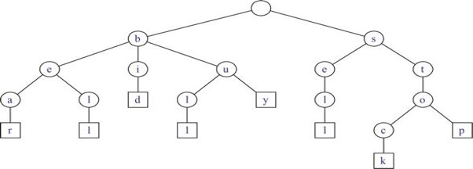
Búsqueda en tries
Representar el siguiente trie utilizando carácter especial de fin de string “*”.
Buscar en el mismo las siguientes palabras: “seal”, “buy”, “buyer”, “head”, “stop”.
Indicar todas las palabras del trie que tengan “be” como prefijo.

Slide 36
Inserción en tries
Objetivo: Insertar las strings una a la vez.
Condición: Ninguna string de S es prefijo de otra
Siempre se puede satisfacer esta condición, agregando un carácter especial al final de cada string. (ej: “*”)
Insertar una string X: primero tratamos de recorrer el camino asociado con X en T.
X no está en T : pararemos en un nodo interno v.
Crear nueva cadena de nodos descendientes de v para almacenar los restantes caracteres de X.
Tiempo para insertar X : O(d*m), m es el largo de X y d es el tamaño del alfabeto
Construcción del trie entero: O(d*n), n largo total de todas las strings de S

Slide 37
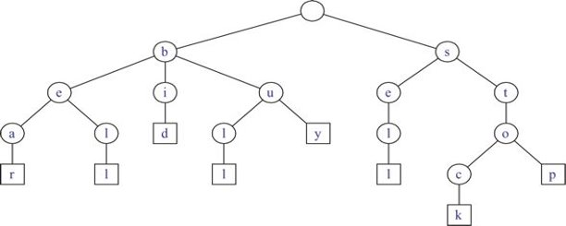
Inserción en tries
Representar el siguiente trie utilizando carácter especial de fin de string “*”
Insertar las siguientes palabras:
“beat”, “seat”, “buyer”, “head”, “heal”, “sea”

Slide 38
Representación del nodo del trie…?
Cada nodo puede tener hasta d (tamaño del alfabeto) subárboles, o sea, hasta d referencias a nodos trie (una para cada posible carácter del alfabeto)
La forma en que realizamos esta representación impacta en el consumo de memoria….
Operativamente, lo que nos interesa es, dado un carácter del alfabeto, obtener la referencia al subárbol correspondiente (si existe)
TnodoTrie hijo = obtenerHijo (caracter)
Mapas <k,v>
Ejemplo mapa(caracter,nodoTrie)

Slide 39

{(σ₁,n₁), (σ₂,n₂),…, (σd,n_{d})}
hijo = obtenerHijo(σ_{x})
esPalabra?
paginas
σ₁
σ₂
σ_{d}
…
{(σ₁,n₁), (σ₂,n₂),…, (σ_{d},n_{d})}
“esPalabra?” y “paginas”
Podrían combinarse en un solo
atributo en la implementación
esPalabra?
paginas
σ₁

Slide 40
Para cada alfabeto una representación…¿cómo realizamos “obtenerHijo(caracter)”?
Griego
“αλγόριθμοι”
a..z (en inglés, minúsculas, 26 letras)
“alabastro”
Alfabeto español estándar
“Mañanitas”
Bases nitrogenadas de cadenas genómicas
“TACGAACCGAGCATTAACAGT”
Números telefónicos (Código de país, Código de ciudad, Código de área, número) {0,1,…9)
+598 2 487 2717
Codificación moderna universal de caracteres UNICODE

Slide 41
Representaciones…
Nodos internos con vectores de d referencias a subárboles
Nodos internos con listas encadenadas de referencias a subárboles
Árboles?
Tablas de hash? (las veremos en la próxima unidad)
¿Otras más eficientes?

Slide 42
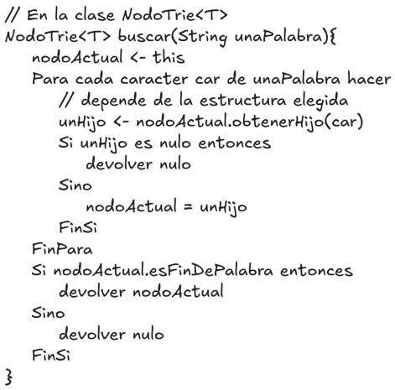
Búsqueda en tries

Slide 43
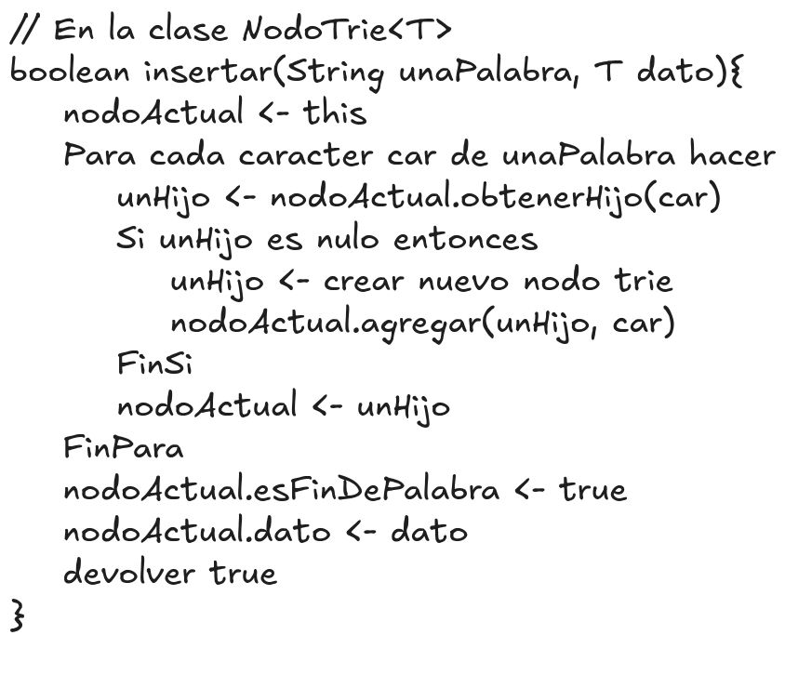
Inserción en tries

Slide 44
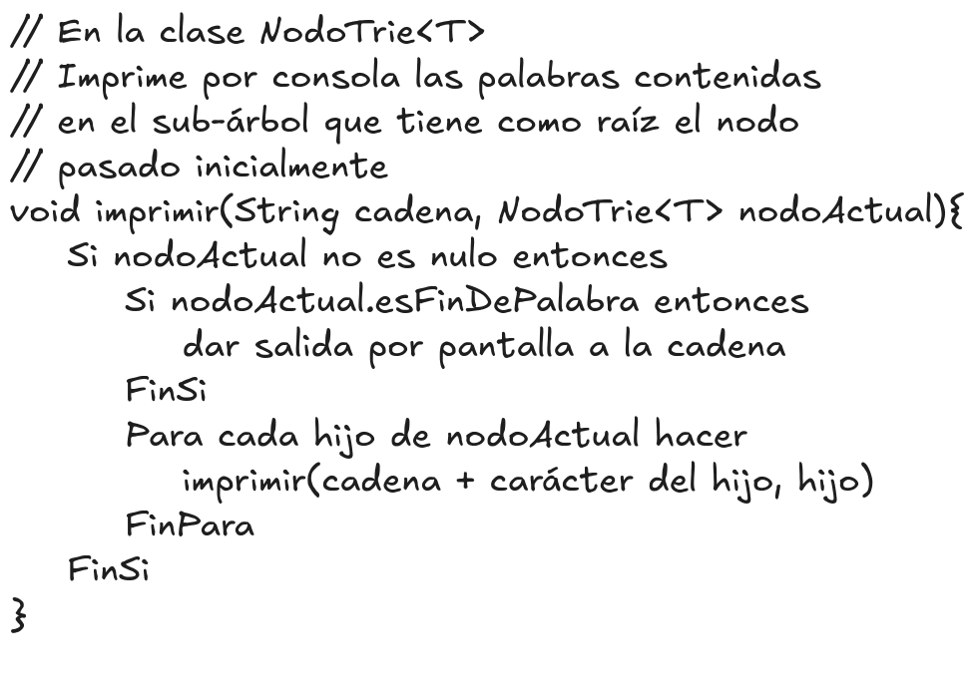
Imprimir todas las strings del trie…

Slide 45
Búsqueda de prefijos
¿Existe?
¿Devolver todas las strings de las cuales esprefijo?

Slide 46
Búsqueda de prefijos en trie
Seguir el camino desde la raíz, indicado por los caracteres de la entrada (prefijo)
Similar a la búsqueda de palabras completas, pero termina en un nodo interno (ejemplos “be”,“bu”)
A partir de ese nodo, podemos encontrar todas las palabras de lascuales el patrón pasado es prefijo, simplemente recorriendo para todos los subárboles.

Slide 47
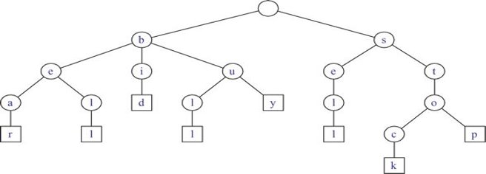
Búsqueda de strings que tengan un cierto prefijo…
Indicar todas las palabras del trie que tengan “be” como prefijo.

Slide 48
Trabajo de aplicación 3
Ejercicio 0
Pseudocódigo abstracto para buscar por prefijo
Ejercicio 1
“predecir” o “autocompletar” (búsqueda de todas las strings del trie que tengan una cierta cadena, pasada por parámetro, como prefijo)

Slide 49
En perspectiva: Métodos de Búsqueda…
Varias formas de realizar búsquedas de información en estructuras de datos:
Búsqueda por comparación de claves (listas, árboles)
Búsqueda “digital”, dirigida por los “dígitos” de la clave (tries)
Búsqueda por transformación de claves (próxima UT)

Slide 50
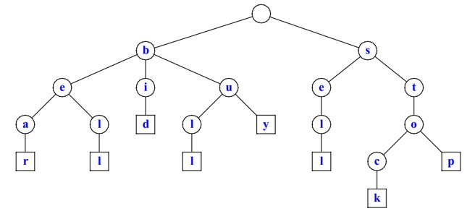
¿y cuánta memoria ocupa este trie?

Slide 51
Trie comprimido – “patricia” “Practical Algorithm to Retrieve Information Coded in Alphanumeric”
Ver que muchos nodos del trie tienen sólo un hijo….
El trie comprimido T asegura que todos los nodos tengan al menos dos hijos (y como máximo d)
La cantidad de nodos internos de T con L hojas serácomo máximo L-1
Si s es la cantidad de strings en S, entonces el tamaño de T será O(s)
Esto se asegura comprimiendo las cadenas de nodos que tienen sólo un hijo en aristas individuales

Slide 52
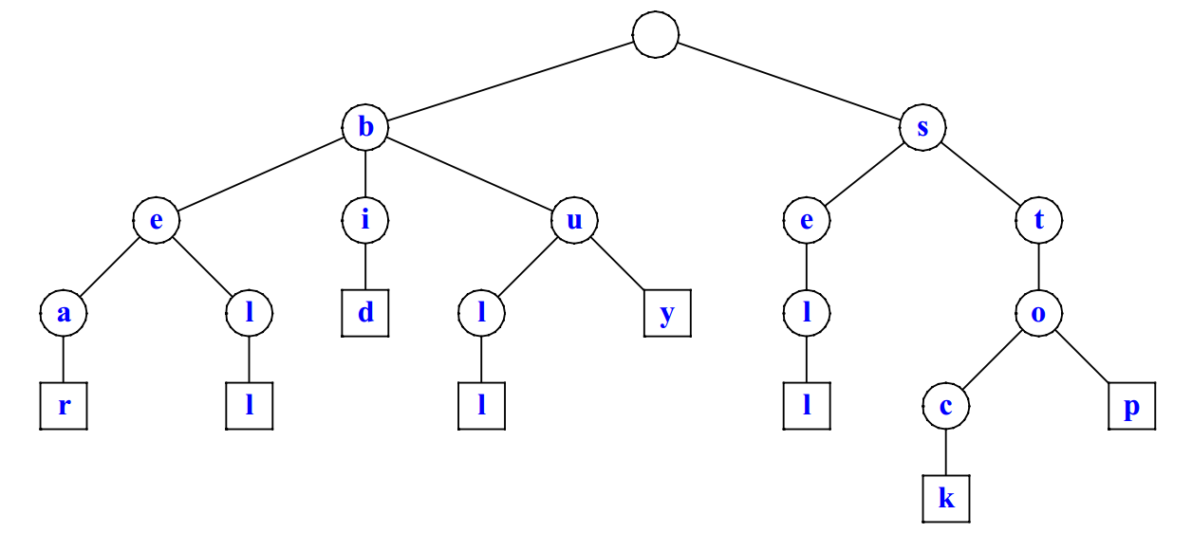
Trie comprimido – “patricia”
Sustituir los nodos con 1 sólo hijo por la cadena correspondiente….

Slide 53
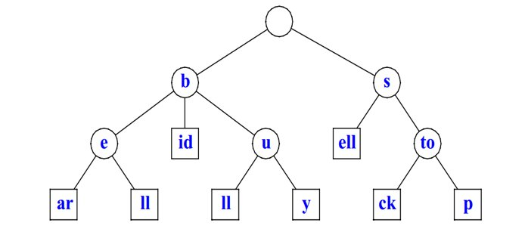
Trie comprimido – “patricia” ¿cómo sería?
¿pero no se ocupa memoria al guardar estascadenas?

Slide 54
Trie comprimido – “patricia”
Ventajoso sólo cuando se lo utiliza como una estructura de índice auxiliar
Colección de strings que ya está almacenada
No se le requiere que almacene realmente todos los caracteres
S en un array de strings S[0], S[1], ..., S[s - 1].
Tríada (i,j,k) representa etiqueta X = S[i][ j..k]
X es la substring de S[i] que consiste de los caracteres desde el j-esimo al k-esimo inclusive

Slide 55
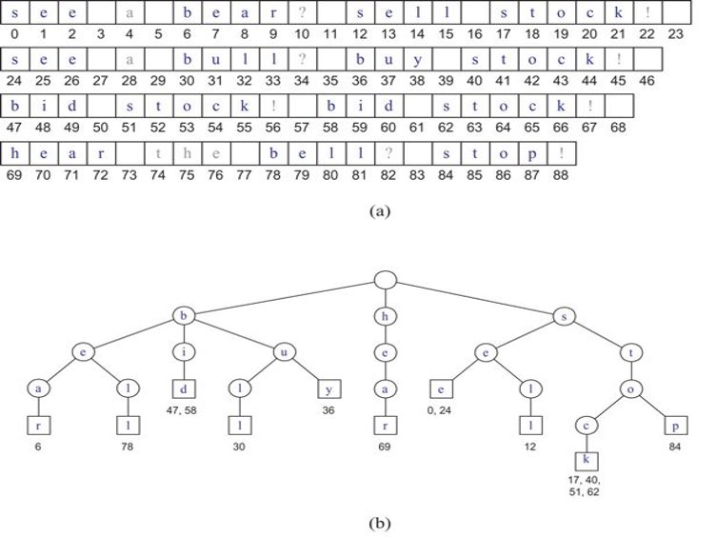

Slide 56
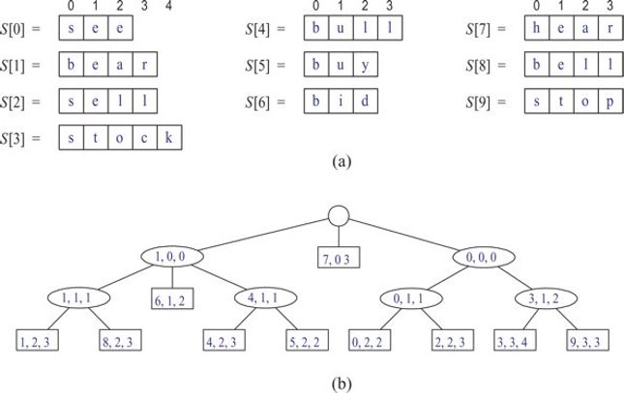
“patricia” – representación compacta

Slide 57
Implementaciones de Patricia
org.apache.commons.collections4.trie
Class PatriciaTrie<E>

Slide 58
Trabajo de Aplicación 4

Slide 59
TA4 EJERCICIO 1
¿Cómo es la estructura de datos utilizada?
¿Cuánta memoria se ocupa, en relación al tamaño de los datos de entrada?

